Slide 1
Поощрения и наказания ребёнка семье.
Выполнила: Лупика Наталья Геннадьевна

Slide 2
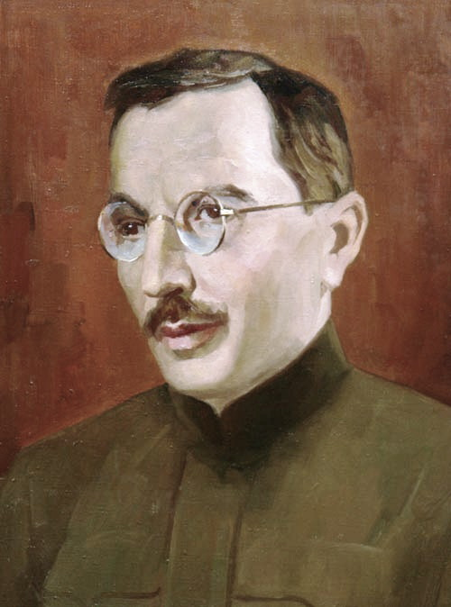
Антон Семёнович Макаренко
Наказание-очень трудная вещь, она требует от взрослых огромного таланта и осторожности.

Slide 3
Как вы думаете что такое наказание?
Наказание-это средство педагогического воздействия, используемое в тех случаях, когда ребёнок не выполнил установленных требований, нарушил принятые меры поведения.
(«Толковый словарь», В. Даля.)

Slide 4
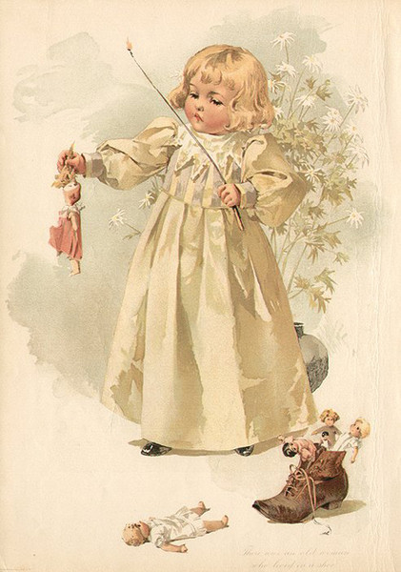
Вопрос наказания является
самым давним у человечества.
Родители наказывали детей
тысячи лет назад, наказывают
и сейчас.
В древности наказания
применялись для того, чтобы
заставить ребёнка бояться;
не объяснять, а заставить выполнять требования силой, угрозой, боязнью.

Slide 5
Как вы думаете, кому труднее живётся, взрослым или ребёнку? Почему?
Да, ребёнку, его постоянно оценивают, им командуют, не всегда считаются с его интересами, увлечениями, желаниями.

Slide 6
Как вы думаете, что необходимо ребёнку первую очередь от родителей?
Детям нужны ЛЮБОВЬ, ВНИМАНИЕ, ЗАБОТА, ЛАСКА.

Slide 7
Как мы можем выразить и показать ребёнку свою любовь?
Своим прикосновением к нему: погладить, обнять, пожалеть, поцеловать.
Ребёнка необходимо обнимать не менее ЧЕТЕРЁХ раз в день.

Slide 8
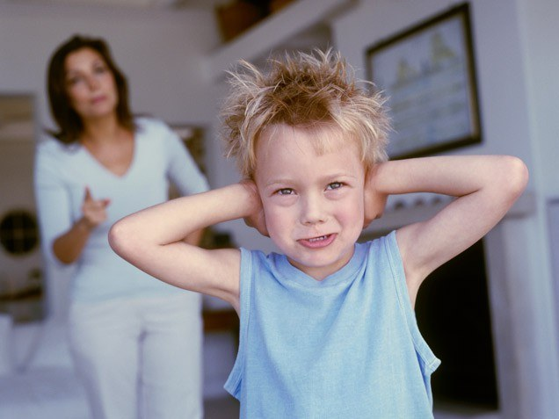
Если ребёнок не получает в какой-то мере любовь, внимание, ласку в семье, то как он станет себя вести?
Свой протест он будет выражать непослушанием, неподчинением требованиям взрослых.
Родительская позиция «сверху» раздражает детей, лишает их желания следовать сказанному. Ведь и нам, взрослым, не приятны советы других.
Вечное давление на ребёнка способствует тому, что н перестаёт нас слышать и слушать. Возникает «психологическая глухота».
Сколько раз в день ребёнок слышит от Вас указания и приказания. Десять, пятнадцать, более…Выходит, что ребёнку достаётся огромный багаж указаний и отрицательных эмоций. Чтобы выстоять в подобной ситуации, ребёнок протестует разным способами: плачет, капризничает, не слушается…

Slide 9
Если ребёнка всё время наказывать, то каким он вырастит ?
Озлобленным ,
мстительным,
обидчивым,
Боязливым.

Slide 10
Что же делать?
Прежде всего нужно любить ребёнка, отдавать ему своё сердце, нежность, ласку.
Доброжелательный тон, внимательный взгляд, дружелюбная улыбка помогут преодолеть «психологическую глухоту».
Беседовать с ребёнком нужно только в спокойные минуты, а не тогда, когда обстановка накалена, и может вспыхнуть ссора!

Slide 11
Главный совет.
Обращайте внимание не только отрицательные, но и положительные стороны поведения ребёнка.
Найдите время хотя бы несколько раз день сказать ребёнку добрые, ободряющие слова.

Slide 12
Наука подтвердила давно известную истину—ребёнку нужна ЛЮБОВЬ!
Любовь взрослого
нужна, чтобы разви-
ваться и чувствовать
себя защищённым,
чтобы расти и самому
научиться, любить
других.

Slide 13
Спасибо за внимание!

